Slide 1
新型コロナウイルス対策
学校医
矢ヶ部伸也
2020年5月13日

Slide 2
今回の感染症について
「SARS-CoV-2」という名前のウイルスが流行しています。
日本では「新型コロナウイルス」と呼ばれています。
感染したと確認された方のうち、２割は重症で、入院が必要。感染確認者の６％は重篤で、集中治療室での治療が必要。
重症者のうち約半分が回復して退院。
（2020年５月13日時点での国内の分析結果）
70代、80代の死者が多いですが、30代の方でも死者が出ています。
外国では10代の死者も報告されていますが、20歳未満の死者はまれです。

Slide 3
皆さんへ
１．ウイルスの伝染り方を知りましょう。
２．ウイルス予防法を知り、実践しましょう。
３．一人一人の予防がみんなを守ります。
４．情報との付き合い方を知りましょう。

Slide 4
ウイルスの伝播の仕方
ウイルスは触ったところに居るとき（接触感染）
唾液などに乗って飛んでくるとき（飛沫感染）
この2つでやってきます。
そして、体の粘膜から侵入してきます。

Slide 5
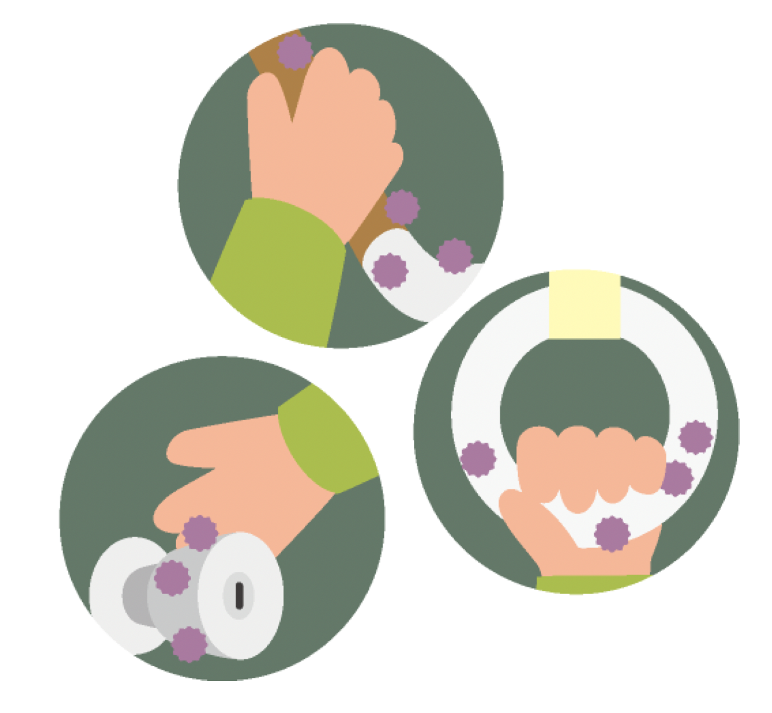
接触感染
感染している人を直接触る
ウイルスの付着しているものを触る（感染者が触ったところ）

Slide 6
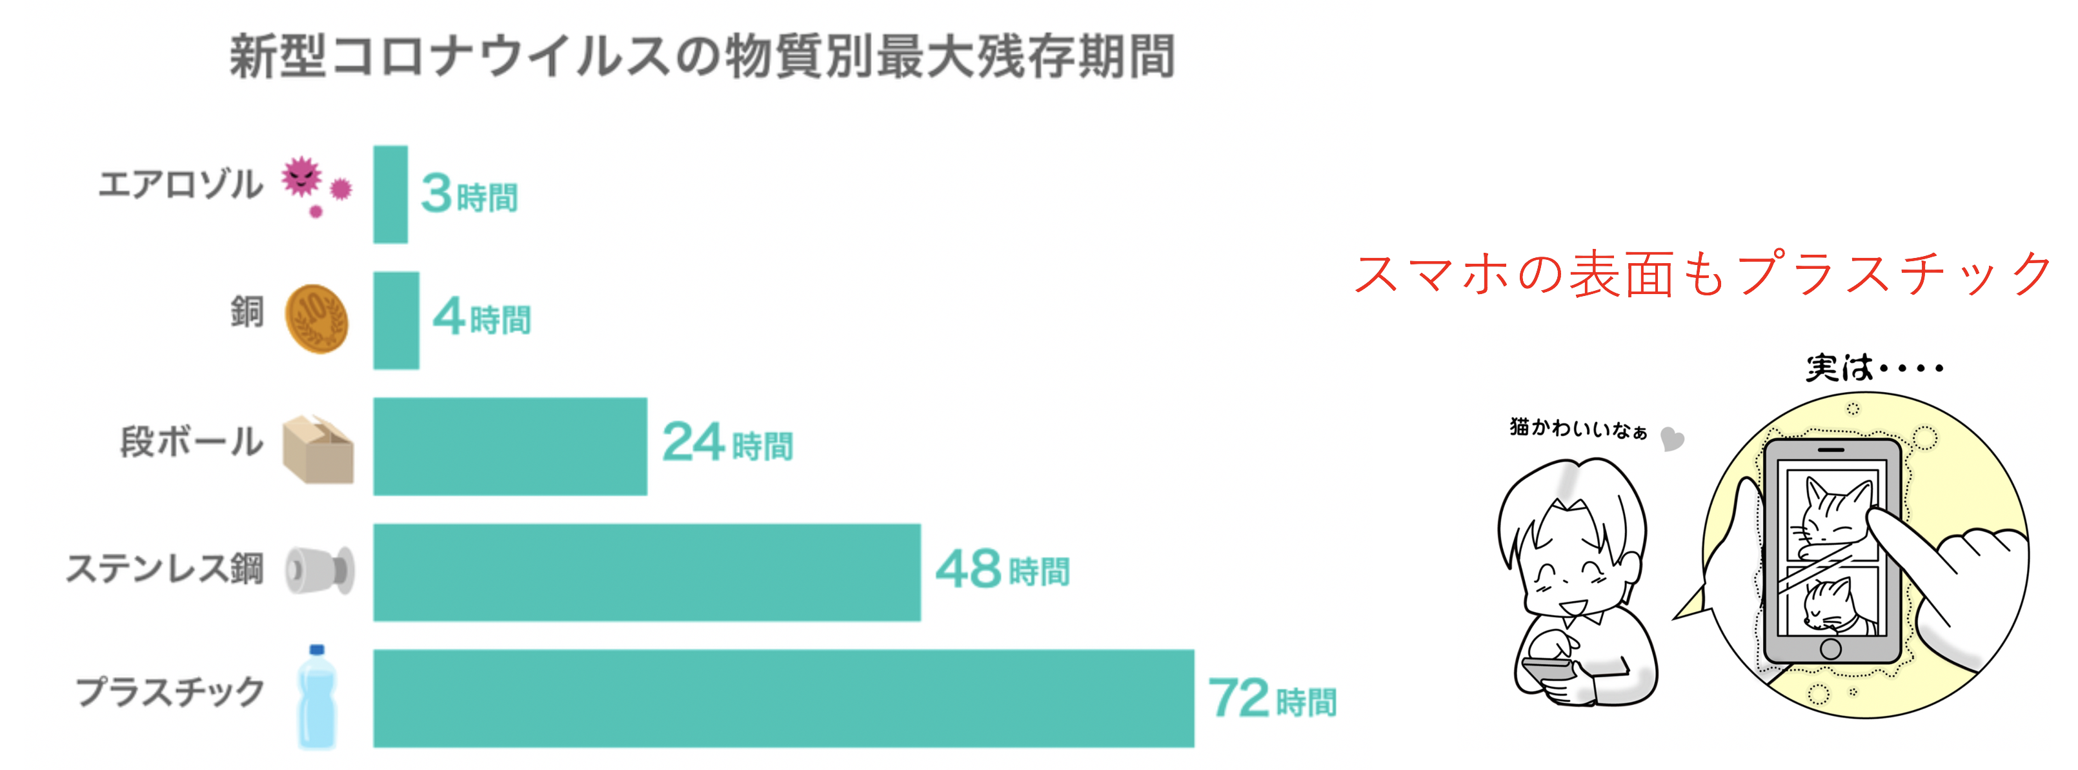
プラスチックの表面には３日間！
出典：Myndi G. Holbrokk, et al., "Aerosol and Surface Stability of SARS-CoV-2 as Compared with SARS-CoV-1." The NEW ENGLAND JOURNAL of MEDICINE, 2020の数値より画像制作：Yahoo! JAPAN
https://sp-jp.fujifilm.com/hydroag/kojo/pjt05_phone.html（富士フィルムHPより）

Slide 7
飛沫感染
咳やくしゃみで飛んだ唾液などに乗ってウイルスが飛びます。

Slide 8
粘膜から侵入
ウイルスは目、鼻、口、のど、気管支、肺の粘膜から体に侵入します。
洗っていない手で目をこすったり、顔を触ったり、食べ物を食べたりすると感染します。

Slide 9
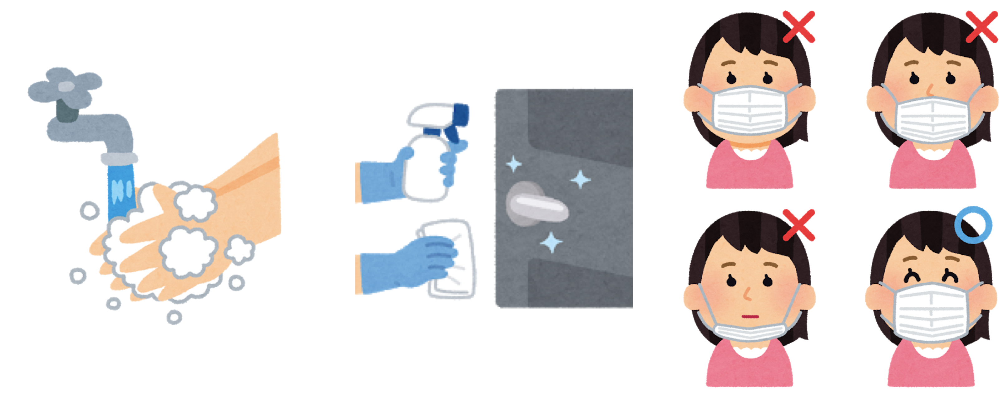
ウイルスの予防法
手を洗う
アルコール消毒でもOK
触るところを消毒
正しくマスクをする

Slide 10
一人の感染者から複数の感染者
一人一人の予防がみんなを守ります。

Slide 11
いろいろな情報
一つの情報源だけの情報をうのみにするのは危険です。
感染者を恐れるあまり、医療機関や配達などに従事している人を感染者と決めつけるようなデマを流す人も居ます。
きちんと予防している人はむやみに避ける必要はありません。
逆にウイルスはただの風邪だからほっといて良いなどといい加減な情報を流す人も居ます。
今回のウイルスは放っておくと死者が増えてしまうウイルスです。有効な治療法が確立するまでは、人と人の間の感染の伝搬を抑えなければいけません。2020年５月13日時点では治療法は確立していません。
信頼できる人の情報を頼るか、自分で複数の情報を得て判断しましょう。

Slide 12
まとめ
ウイルスは接触感染や飛沫感染を起こします。
目、鼻、口、のど、気管支、肺から体に侵入します。
手洗い、消毒、マスクなどの予防をしましょう。
目や鼻、顔等を触らないようにしましょう。
食事の前には手洗いをしましょう。
一人一人の予防がみんなを守ります。
どの情報を信じるかは慎重に判断し、正しく恐れましょう。

